Slide 1

数字逻辑
主讲：章登义
邮箱：dyzhangwhu@163.com

Slide 2
第三章 集成门电路与触发器

Slide 3
3.1 数字集成电路的分类
数字集成电路有哪些类型？是如何进行分类的呢？
数字集成电路通常按照所用半导体器件的不同或者根据集成规模的大小进行分类。

Slide 4
3.1 数字集成电路的分类
3.1.1 根据所采用的半导体器件进行分类
根据所采用的半导体器件进行分类，数字集成电路可以分为两大类。
一．双极型集成电路：采用双极型半导体器件作为元件。
主要特点：速度快、负载能力强，但功耗较大、集成度较低。
双极型集成电路又可分为TTL(Transistor Transistor Logic)电路、ECL(Emitter Coupled Logic)电路和I２L(Integrated Injection Logic)电路等类型。
TTL电路的"性能价格比"最佳，应用最广泛。

Slide 5
3.1 数字集成电路的分类
3.1.1 根据所采用的半导体器件进行分类
二．单极型集成电路(又称为MOS集成电路):采用金属-氧化物半导体场效应管(Metel Oxide Semi- conductor Field Effect Transister,简写为MOSFET)作为元件。
主要特点：结构简单、制造方便、集成度高、功耗低，但速度较慢。
MOS集成电路又可分为PMOS(P-channel Metel Oxide Semiconductor)、NMOS(N-channel Metel Oxide Semiconductor)和CMOS(Complement Metal OxideSemiconductor)等类型。
CMOS电路应用较普遍，因为它不但适用于通用逻辑电路的设计，而且综合性能最好。

Slide 6
3.1 数字集成电路的分类
3.1.2 根据集成电路规模的大小进行分类
根据集成电路规模的大小，通常将其分为SSI 、MSI 、LSI 、VLSI. 分类的依据是一片集成电路芯片上包含的逻辑门个数或元件个数。
一．SSI (Small ScaleC Integration ) 小规模集成电路
通常指含逻辑门数小于10 门(或含元件数小于100个)。
二．MSI (Medium Scale Integration ) 中规模集成电路
通常指含逻辑门数为10门～99门(或含元件数100个～999个)。

Slide 7
3.1 数字集成电路的分类
3.1.2 根据集成电路规模的大小进行分类
根据集成电路规模的大小，通常将其分为SSI 、MSI 、LSI 、VLSI. 分类的依据是一片集成电路芯片上包含的逻辑门个数或元件个数。
三．LSI (Large Scale Integration )大规模集成电路
通常指含逻辑门数为100门～9999门(或含元件数1000个～99999个)。
四．VLSI (Very Large Scale Integration) 超大规模集成电路
通常指含逻辑门数大于10000 门(或含元件数大于100000个)。
逻辑门和触发器属于小规模集成电路。

Slide 8
3.2 半导体器件的开关特性
数字电路中的晶体二极管、三极管和MOS管等器件一般是以开关方式运用的。它们在输入信号作用下，工作在“饱和导通”或者“截止”状态，相当于开关的“接通”或者“断开”。
由于这些器件通常要运用在开关频率十分高的电路中(开关状态变化的速度可高达每秒百万次数量级甚至千万次数量级)，因此，研究这些器件的开关特性时，除了要研究它们在导通与截止两种状态下的静止特性外，还要分析它们在导通和截止状态之间的转变过程，即动态特性。

Slide 9
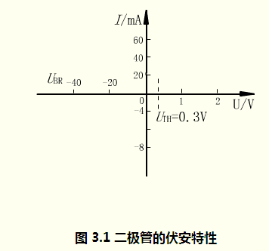
3.2 半导体器件的开关特性
3.2.1晶体二极管的开关特性
一、静态特性
二极管的静态特性是指二极管在导通和截止两种稳定状态下的特性。典型二极管的静态特性曲线(又称伏安特性曲线)如图3.1所示。
从特性曲线可知，二极管的电压与电流关系是非线性的。

Slide 10
3.2 半导体器件的开关特性
1． 正向特性
 门槛电压( UTH ): 使二极管开始导通的正向电压,有时又称为导通电压(一般锗管约0.1V，硅管约0.5V).
正向特性：
※ 正向电压 UF≤UTH ：管子处于截止状态，电阻很大、正向电流IF接近于0，二极管类似于开关的断开状态 ；
※ 正向电压UF =UTH ：管子开始导通，正向电流 IF 开始上升；当正向电压UF ＞UTH达到一定值(一般锗管为0.3V，硅管为0.7V)时，管子处于充分导通状态，电阻变得很小，正向电流IF 急剧增加，此时二极管类似于开关的接通状态。

Slide 11
3.2 半导体器件的开关特性
2． 反向特性 
※ 二极管的反向特性表现为在反向电压UR作用下，二极管处于截止状态，此时反向电阻很大，反向电流IR很小，将其称为反向饱和电流，用IS表示，通常可忽略不计，此时二极管的状态类似于开关断开，而且反向电压的变化基本不引起反向电流的变化。
※ 当反向电压超过极限值UBR时，二极管被击穿。

Slide 12
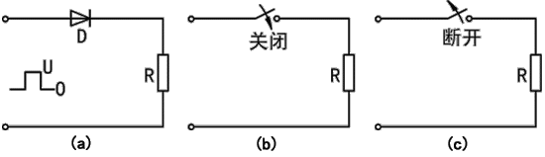
3.2 半导体器件的开关特性
由于二极管具有上述的单向导电性，所以在数字电路中经常把它当作开关使用。
图3.2(a)给出了二极管组成的开关电路图，图(b)所示为二极管导通状态下的等效电路，图(c)所示为二极管在截止状态下的等效电路，图中忽略了二极管的正向压降。
图3.2 二极管组成的开关电路图及其等效电路

Slide 13
3.2 半导体器件的开关特性
使用注意事项：
☆ 由于正向导通时可能因流过的电流过大而导致二极管烧坏，所以，组成实际电路时通常要串接一只电阻R，以限制二极管的正向电流；
☆ 由于反向电压超过某个极限值将使反向电流IR突然猛增，致使二极管被击穿（通常将该反向电压极限值称为反向击穿电压UBR），一般不允许反向电压超过此值。

Slide 14
3.2 半导体器件的开关特性
二、动态特性
二极管的动态特性是指二极管在导通与截止两种状态转换过程中的特性，它表现在完成两种状态之间的转换需要一定的时间。
1． 反向恢复时间
反向恢复时间：二极管从正向导通到反向截止所需要的时间称为反向恢复时间。
当作用在二极管两端的电压由正向导通电压UF转为反向截止电压UR时，在理想情况下二极管应该立即由导通转为截止，电路中只存在极小的反向电流。

Slide 15
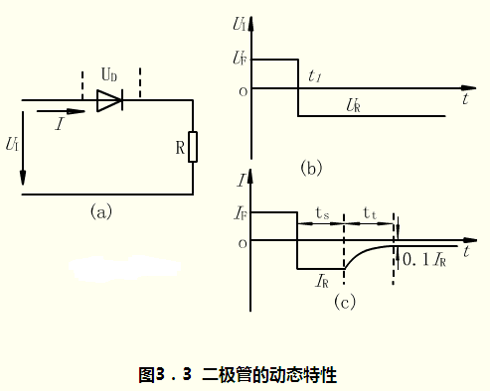
3.2 半导体器件的开关特性
二、动态特性
但实际过程如图3.3所示，当对图3.3(a)所示二极管开关电路加入一个如图3.3(b)所示的输入电压时 ，电路中电流变化过程如图3.3(c)所示。

Slide 16
3.2 半导体器件的开关特性
二、动态特性
0～t1时刻,输入正向导通电压UF，二极管导通，由于二极管导通时电阻很小，所以电路中的正向电流IF基本取决于输入电压和电阻R，即IF≈UF/R。

Slide 17
二、动态特性
t1时刻，输入电压由正向电压UF转为反向电压UR，在理想情况下二极管应该立即截止，电路中只有极小的反向电流。但实际情况是先由正向的IF变到一个很大的反向电流IR≈UR/R，该电流维持一段时间ts后才开始逐渐下降，经过一段时间tt后下降到一个很小的数值0.1IR(接近反向饱和电流IS)，这时二极管才进入反向截止状态。

Slide 18
3.2.1 晶体二极管的开关特性
二、动态特性
ts -- 称为存储时间；
tt -- 称为渡越时间；
tre=ts+tt称为反向恢复时间。

Slide 19
3.2.1 晶体二极管的开关特性
二、动态特性
产生反向恢复时间tre的原因？
由于二极管外加正向电压UF时，PN结两边的多数载流子不断向对方区域扩散，这不仅使空间电荷区变窄，而且有相当数量的载流子存储在PN结的两侧。正向电流越大，P区存储的电子和N区存储的空穴就越多。当输入电压突然由正向电压UF变为反向电压UR时，PN结两边存储的载流子在反向电压作用下朝各自原来的方向运动，即P区中的电子被拉回N区，N区中的空穴被拉回P区，形成反向漂移电流IR，由于开始时空间电荷区依然很窄，二极管电阻很小，所以反向电流很大，IR≈UR/R。经过时间ts后，PN结两侧存储的载流子显著减少，空间电荷区逐渐变宽，反向电流慢慢减小，直至经过时间tt后，IR减小至反向饱和电流IS，二极管截止。

Slide 20
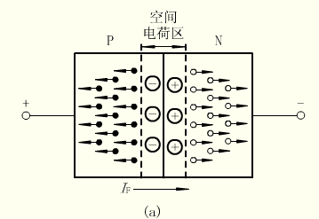
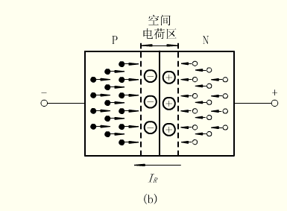
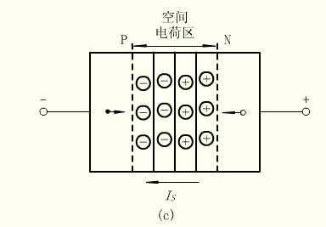
3.2.1 晶体二极管的开关特性
二、动态特性

Slide 21
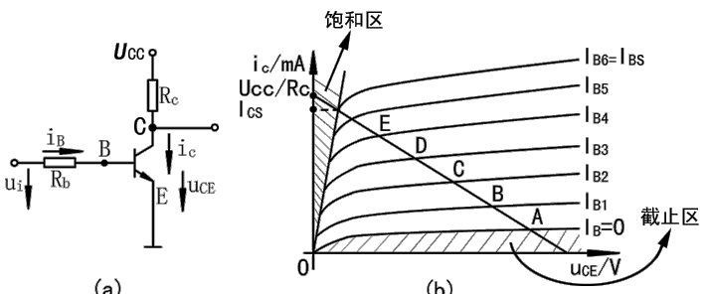
3.2.2 晶体三极管的开关特性
一、静态特性
晶体三极管由集电结和发射结两个PN结构成。根据两个PN结的偏置极性，三极管有截止、放大、饱和3种工作状态。图3.5(a)和(b)分别给出了一个用NPN型共发射极晶体三极管组成的简单电路及其输出特性曲线。

Slide 22
3.2.2 晶体三极管的开关特性
一、静态特性
该电路工作特点如下：
1． 截止状态 ： uB＜0，两个PN结均为反偏，iB≈0,iC≈0,uCE≈UCC。三极管呈现高阻抗，类似于开关断开。

Slide 23
3.2.2 晶体三极管的开关特性
2． 放大状态 ： uB＞0，发射结正偏，集电结反偏，iC=βiB。

Slide 24
3.2.2 晶体三极管的开关特性
3． 饱和状态 ： uB＞0，两个PN结均为正偏，iB≥IBS(基极临界饱和电流)≈UCC/βRc ,此时iC=ICS(集电极饱和电流)≈UCC/Rc 。三极管呈现低阻抗，类似于开关接通。

Slide 25
3.2.2 晶体三极管的开关特性
一、静态特性
在数字逻辑电路中，三极管被作为开关元件工作在饱和与截止两种状态，相当于一个由基极信号控制的无触点开关，其作用对应于触点开关的"闭合"与"断开"

Slide 26
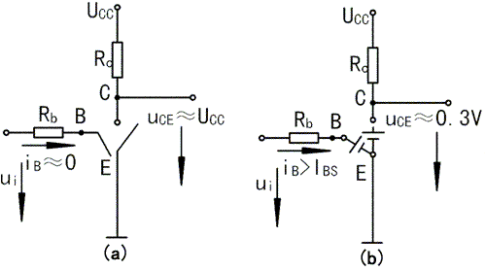
3.2.2 晶体三极管的开关特性
一、静态特性
图3.6（a）、（b）给出了图3.5 所示电路在三极管截止与饱和状态下的等效电路。
晶体三极管在截止与饱和这两种稳态下的特性称为三极管的静态开关特性。

Slide 27
3.2.2 晶体三极管的开关特性
二、动态特性
晶体三极管在饱和与截止两种状态转换过程中具有的特性称为三极管的动态特性。
三极管的开关过程和二极管一样，管子内部也存在着电荷的建立与消失过程。因此，饱和与截止两种状态的转换也需要一定的时间才能完成。

Slide 28
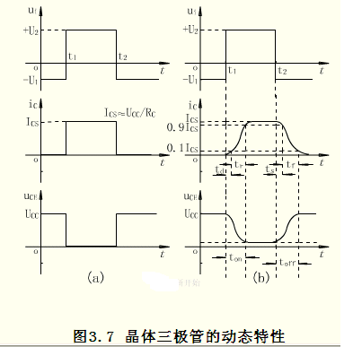
3.2.2 晶体三极管的开关特性
二、动态特性
假如在图3.5(a)所示电路的输入端输入一个理想的矩形波电压，那么，在理想情况下，iC和UCE的波形应该如图3.7(a)所示。但实际转换过程中iC和UCE的波形如图3.7(b)所示，无论从截止转向导通还是从导通转向截止都存在一个逐渐变化的过程。

Slide 29
3.2.2 晶体三极管的开关特性
二、动态特性
1．开通时间
开通时间：三极管从截止状态到饱和状态所需要的时间称为开通时间。
三极管处于截止状态时，发射结反偏，空间电荷区比较宽。当输入信号ui由-U1跳变到+U2时，由于发射结空间电荷区仍保持在截止时的宽度，故发射区的电子还不能立即穿过发射结到达基区。这时发射区的电子进入空间电荷区，使空间电荷区变窄，然后发射区开始向基区发射电子，晶体管开始导通。这个过程所需要的时间称为延迟时间td 。

Slide 30
3.2.2 晶体三极管的开关特性
经过延迟时间td后，发射区不断向基区注入电子，电子在基区积累，并向集电区扩散，形成集电极电流iC。随着基区电子浓度的增加，iC不断增大。iC上升到最大值的90%所需要的时间称为上升时间tr。
开通时间ton =td+tr
开通时间的长短取决于晶体管的结构和电路工作条件。

Slide 31
3.2.2 晶体三极管的开关特性
2．关闭时间
关闭时间：三极管从饱和状态到截止状态所需要的时间称为关闭时间。
进入饱和状态后，集电极收集电子的能力减弱，过剩的电子在基区不断积累起来，称为超量存储电荷，同时集电区靠近边界处也积累起一定的空穴，集电结处于正向偏置。
当输入电压ui由+U2跳变到-U1时，存储电荷不能立即消失，而是在反向电压作用下产生漂移运动而形成反向基流，促使超量存储电荷泄放。在存储电荷完全消失前，集电极电流维持ICS不变，直至存储电荷全部消散，晶体管才开始退出饱和状态，iC开始下降。这个过程所需要的时间称为存储时间ts。

Slide 32
3.2.2 晶体三极管的开关特性
2．关闭时间
基区存储的多余电荷全部消失后，基区中的电子在反向电压作用下越来越少，集电极电流iC也不断减小，并逐渐接近于零。集电极电流由0.9ICS降至0.1ICS所需的时间称为下降时间tf。
关闭时间toff=ts+tf
同样，关闭时间的长短取决于三极管的结构和运用情况。
开通时间ton和关闭时间toff的大小反映了三极管由截止到饱和与从饱和到截止的开关速度，它们是影响电路工作速度的主要因素。

Slide 33
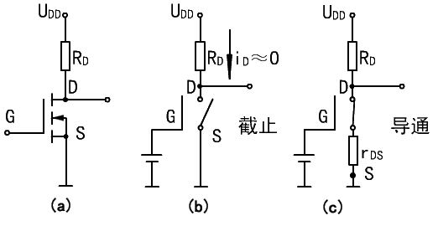
3.2.3 MOS管的开关特性
一、静态特性
MOS管作为开关元件，同样是工作在截止或导通两种状态。由于MOS管是电压控制元件，所以主要由栅源电压uGS决定其工作状态。
图3.8(a)为由NMOS增强型管构成的开关电路。

Slide 34
3.2.3 MOS管的开关特性
工作特性如下：
※ uGS＜开启电压UT：MOS管工作在截止区，漏源电流iDS基本为0，输出电压uDS≈UDD，MOS管处于"断开"状态，其等效电路如图3.8(b)所示。

Slide 35
3.2.3 MOS管的开关特性
工作特性如下：
※ uGS＞开启电压UT：MOS管工作在导通区，漏源电流iDS=UDD/(RD+rDS)。其中，rDS为MOS管导通时的漏源电阻。输出电压UDS=UDD·rDS/(RD+rDS),如果rDS＜＜RD，则uDS≈0V，MOS管处于"接通"状态，其等效电路如图3.8(c)所示。

Slide 36
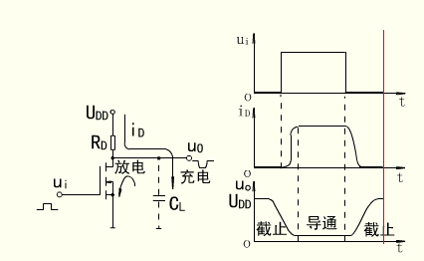
3.2.3 MOS管的开关特性
二、动态特性
MOS管在导通与截止两种状态发生转换时同样存在过渡过程，但其动态特性主要取决于与电路有关的杂散电容充、放电所需的时间，而管子本身导通和截止时电荷积累和消散的时间是很小的。图3.9(a)和(b)分别给出了一个NMOS管组成的电路及其动态特性示意图。

Slide 37
3.2.3 MOS管的开关特性
二、动态特性
当输入电压ui由高变低，MOS管由导通状态转换为截止状态时，电源UDD通过RD向杂散电容CL充电，充电时间常数τ1=RDCL。所以，输出电压uo要通过一定延时才由低电平变为高电平；

Slide 38
3.2.3 MOS管的开关特性
二、动态特性
当输入电压ui由低变高，MOS管由截止状态转换为导通状态时，杂散电容CL上的电荷通过rDS进行放电，其放电时间常数 τ2≈rDSCL。可见，输出电压Uo也要经过一定延时才能转变成低电平。但因为rDS比RD小得多，所以，由截止到导通的转换时间比由导通到截止的转换时间要短。

Slide 39
3.2.3 MOS管的开关特性
二、动态特性
由于MOS管导通时的漏源电阻rDS比晶体三极管的饱和电阻rCES要大得多，漏极外接电阻RD也比晶体管集电极电阻RC大，所以，MOS管的充、放电时间较长，使MOS管的开关速度比晶体三极管的开关速度低。不过，在CMOS电路中，由于充电电路和放电电路都是低阻电路，因此，其充、放电过程都比较快，从而使CMOS电路有较高的开关速度。

Slide 40
3.3 逻 辑 门 电 路
实现基本逻辑运算和常用复合逻辑运算的逻辑器件统称为逻辑门电路，它们是组成数字系统的基本单元电路。
本节要求重点掌握集成逻辑门电路的功能和外部特性，以及器件的使用方法。对其内部结构和工作原理只要求作一般了解。

Slide 41
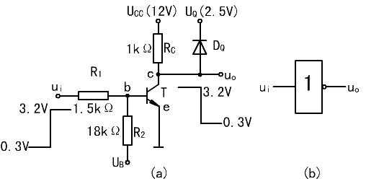
3.3.1 晶体三极管反相器
一、反相器的工作原理 
反相器又称“非门”。图3.10 (a)和(b)分别给出了晶体三极管反相器的电路图和逻辑符号。图中，负电源UB的作用是保证输入ui为低电平时晶体管T能可靠截止。

Slide 42
3.3.1 晶体三极管反相器
一、反相器的工作原理 
图中，二极管DQ和电源UQ组成钳位电路，使输出高电平稳定在规定的标准值(3.2V)。电路中给定的参数可以保证当输入ui为高电平3.2V时晶体管T可靠饱和导通，输出电压uo为低电平0.3V，；而当ui为低电平0.3V时,T可靠截止，输出电压uo等于钳位电源UQ与钳位二极管DQ的导通压降之和，即uo=2.5V+0.7V=3.2V，为高电平。
输出与输入之间满足逻辑"非"的关系，实现了反相器的功能。

Slide 43
3.3.1 晶体三极管反相器
二、反相器的负载能力
反相器的负载：是指反相器输出端所接的其他电路(如图3.11中虚线框所示的电路)。它分为"灌电流负载"和"拉电流负载”两种情况。
灌电流负载：是指负载电流IL从负载流入反相器。
拉电流负载： 是指负载电流IL从反相器流入负载。

Slide 44
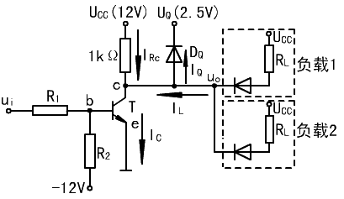
3.3.1 晶体三极管反相器
二、反相器的负载能力
1．灌电流负载
图3.11所示为一个带有两个带灌电流负载的晶体管反相器电路。

Slide 45
3.3.1 晶体三极管反相器
二、反相器的负载能力
1．灌电流负载
当晶体管T饱和导通时，反相器输出低电平，负载电流IL流入T的集电极，形成灌电流负载。集电极电流IC=IRc+IL,IL随负载个数的增加而增大。当IC随着IL的增加而变大时，对应的基极饱和电流IBS也变大，致使三极管的饱和程度减轻。一旦因IL继续增加而导致Ib＞IBS（基极临界饱和电流）这一关系被破坏时，T将由饱和状态进入放大状态，输出电压uo就会随着管压降uce的上升而变高，从而偏离输出标准低电平，严重时将破坏反相器的逻辑功能。

Slide 46
3.3.1 晶体三极管反相器
二、反相器的负载能力
1．灌电流负载
为了使反相器正常工作，在带灌电流负载的情况下，不能破坏条件Ib＞IBS。通常用ILmax表示三极管从饱和退到临界饱和时所允许灌入的最大负载电流，该电流反映了三极管带灌电流负载的能力。此条件限制了反相器带负载的数量。提高带灌电流负载能力的关键是加大三极管的饱和深度，饱和越深，带负载能力越强。
三极管T截止时，反相器输出uo为高电平(3.2V)，负载电流IL和IRc都流入钳位电源UQ。

Slide 47
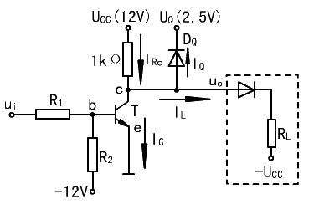
3.3.1 晶体三极管反相器
二、反相器的负载能力
2． 拉电流负载
图3.12所示为一个带拉电流负载的晶体管反相器电路，负载等效电路如图中虚线框所示。

Slide 48
二、反相器的负载能力
2． 拉电流负载
当反相器输入低电平时，三极管截止，电流IL从反相器中流出来，形成拉电流负载。 由于三极管截止，所以Ic≈0，IRc=IL+IQ，假设输出uo=3.2V不变，则IRc=(UCC-3.2V)/Rc是一个定值。随着负载电流IL的增加，IQ必然减小，当IL≈IRc时，IQ≈0，此时钳位二极管失去作用。若IL继续增大，则IRc将不再是定值而是随之增大，从而使Rc上压降增大，致使输出电压uo降低。因此，反相器的最大拉电流应小于IRc，即
ILmax＜IRc≈(UCC-3.2V)/Rc
当T饱和时，输出低电平uo≈0.3V，IQ=0，IRc=IL+Ic，IL增大，Ic变小，这有利于饱和。但要求IL不超 过IRc最大值，否则将破坏反相器的正常工作。


Slide 49
3.3.2 TTL 集成逻辑门电路
TTL(Transistor Transistor Logic)电路是晶体管-晶体管逻辑电路的简称。由于为这种电路的功耗大、线路较复杂，使其集成度受到一定的限制，故广泛应用于中小规模逻辑电路中。

Slide 50
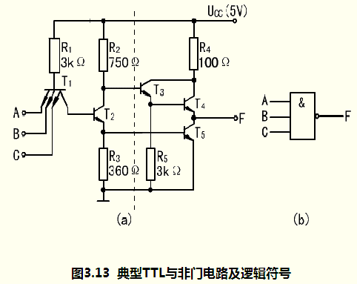
一、典型TTL与非门
1． 电路结构及工作原理
（1） 电路结构
图3.13(a)所示为典型TTL与非门电路，图(b)所示为相应逻辑符号。该电路可按图中虚线划分为三部分：
※ 输入级-- 由多发射极晶体管
T1和电阻R1组成；
※ 中间级-- 由晶体管T2和电阻
R2、R3组成；
※ 输出级-- 由晶体管T3、T4、
T5和电阻R4、R5组成。

Slide 51
一、典型TTL与非门
1． 电路结构及工作原理
（2） 工作原理
输入级由多发射极晶体管T1实现逻辑“与”的功能；中间级由T2的集电极和发射极输出两个相位相反的信号分别控制T3和T5；输出级由T3、T4、T5组成推拉式输出电路，用以提高电路的带负载能力、抗干扰能力和响应速度。

Slide 52
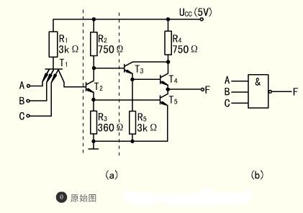
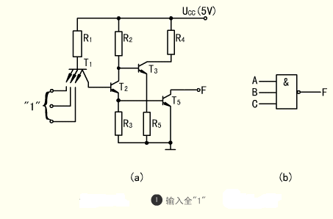
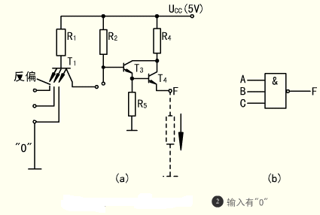
一、典型TTL与非门
1． 电路结构及工作原理
逻辑功能分析如下：
当输入端全部接高电平(3.6V)时，电源Ucc通过R1和T1的集电结向T2提供足够的基极电流，使T2饱和导通。T2的发射极电流在R3上产生的压降又使T5饱和导通，输出为低电平(≈0.3V)。此时T1的基极电压ub1=ubc1+ube2+ube5≈2.1V，T1的发射结处于反向偏置，而集电结处于正向偏置，故T1处于发射结和集电结倒置使用的放大状态。另外，此时T2的集电极电压等于T2管的饱和压降与T5管的发射结压降之和，即uc2=uces2+ube5≈0.3V+0.7V≈1V，该值大于T3的发射结正向压降，使T3导通。而T4的基极电压ub4=ue3=uc2- 0.7V=0.3V，故T4截止。这种情况下TTL与非门电路的等效电路如图3.14(a)所示。通常将这种工作状态称为导通状态，它实现了“输入全高 ，输出为低”的逻辑关系。

Slide 53
一、典型TTL与非门
1． 电路结构及工作原理
综合上述：当输入A、B、C均为高电平时，T1输出高电平，T2、T5导通，T4截止， 输出为低电平(≈0V)；当A、B、C中至少有一个为低电平时，T1输出低电平，T2、T5截止，T3、T4导通，输出为高电平(≈3.6V)。因此，输出与输入之间为“与非”逻辑， 即

Slide 54
一、典型TTL与非门
2．主要外部特性参数
TTL与非门的主要外部特性参数有输出逻辑电平、开门电平、关门电平、扇入系数、扇出系数、平均传输时延和空载功耗等。
（1）输出高电平VoH：输出高电平VoH是指至少有一个输入端接低电平时的输出电平。VoH的典型值是3.6V。产品规范值为VoH ≥ 2.4V，标准高电平VSH=2.4V。
（2）输出低电平VoL：输出低电平VoL是指输入全为高电平时的输出电平。VoL的典型值是0.3V，产品规范值为VoL ≤ 0.4V，标准低电平VSL= 0.4V。

Slide 55
一、典型TTL与非门
2．主要外部特性参数
（3）开门电平VON：开门电平VON是指在额定负载下，使输出电平达到标准低电平VSL的输入电平，它表示使与非门开通的最小输入电平。VON的典型值为1.5V，产品规范值为VON≤1.8V。开门电平的大小反映了高电平抗干扰能力，VON愈小，在输入高电平时的抗干扰能力愈强。
（4）关门电平VOFF：关门电平VOFF是指输出空载时，使输出电平达到标准高电平VSH的输入电平，它表示使与非门关断所允许的最大输入电平。VOFF的典型值为1V，产品规范值VOFF ≥ 0.8V。关门电平的大小反映了低电平抗干扰能力，VOFF越大，在输入低电平时的抗干扰能力越强。
（5）扇入系数Ni：扇入系数Ni是指与非门允许的输入端数目。一般Ni为2～5，最多不超过8。

Slide 56
一、典型TTL与非门
2．主要外部特性参数
（6）扇出系数No：扇出系数No是指与非门输出端连接同类门的最多个数。它反映了与非门的带负载能力 。一般No ≥ 8。
扇入和扇出是反映门电路互连性能的指标。
（7）输入短路电流IiS： 输入短路电流IiS是指当与非门的某一个输入端接地而其余输入端悬空时，流过接地输入端的电流。在实际电路中，IiS是流入前级与非门的灌电流，它的大小将直接影响前级与非门的工作情况。因此，对输入短路电流要加以限制，产品规范值IiS≤1.6mA。
（8）高电平输入电流IiH：高电平输入电流IiH是指某一输入端接高电平，而其他输入端接地时，流入高电平输入端的电流，又称为输入漏电流。当与非门串联运用时，若前级门输出高电平，则后级门的IiH就是前级门的拉电流负载，IiH过大将使前级门输出的高电平下降。所以，必须将IiH限制在一定数值以下，一般IiH≤50μA。

Slide 57
一、典型TTL与非门
2．主要外部特性参数
（9）平均传输延迟时间tpd：平均传输延迟时间tpd是指一个矩形波信号从与非门输入端传到与非门输出端(反相输出)所延迟的时间。通常将从输入波上沿中点到输出波下沿中点的时间延迟称为导通延迟时间tpdL；从输入波下沿中点到输出波上沿中点的时间延迟称为截止延迟时间tpdH。平均延迟时间定义为
tpd=(tpdL + tpdH)/2
平均延迟时间是反映与非门开关速度的一个重要参数。tpd的典型值约10ns，一般小于40ns。

Slide 58
一、典型TTL与非门
2．主要外部特性参数
（10）空载功耗P：空载功耗是当与非门空载时电源总电流ICC和电源电压UCC的乘积。输出为低电平时的功耗称为空载导通功耗PON，输出为高电平时的功耗称为空载截止功耗POFF。PON总比POFF大，平均功耗P=(PON+POFF)/2。一般P＜50mW,如74H系列门电路平均功耗为22mW。

Slide 59
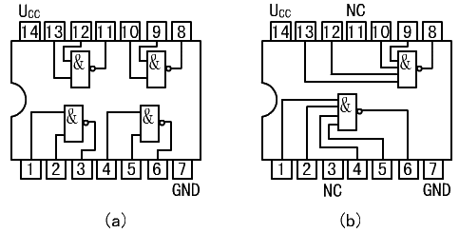
一、典型TTL与非门
3． TTL与非门集成电路芯片
TTL与非门集成电路芯片种类很多，常用的TTL与非门集成电路芯片有7400和7420等。7400是一种有四个两输入端与非门的芯片，其引脚分配图如图3.15(a)所示；7420是一种有两个四输入端与非门的芯片，其引脚分配图如图3.15(b)所示。图中，UCC为电源引脚，GND为接地脚，NC为空脚。

Slide 60
二、其他功能的TTL门电路
集成TTL门电路除了与非门外，还有与门、或门、非门、或非门、与或非门、异或门等不同功能的产品。此外，还有两种特殊门电路--集电极开路门(OC门)和三态门(TS门)。
1． 几种常用的TTL门电路
（1）非门
图3.16(a)所示是一个TTL非门电路。

Slide 61
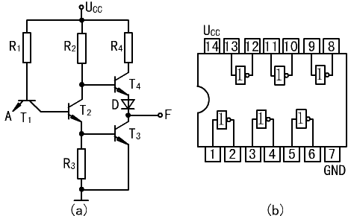
二、其他功能的TTL门电路
 该电路逻辑功能如下：
※ 输入A为低电平(0.3V)：电路工作在截止状态,T3截止,T4和D导通，输出F为高电平(3.6V)；
※ 输入A为高电平(3.6V)：电路工作在导通状态,T3饱和导通,T4和D截止,F输出低电平(0.3V)。
实现了逻辑"非"功能，即F=A。
常用的TTL非门集成电路芯片有六反相器TTL7404等。图3.16(b)所示为7404的引脚分配图。

Slide 62
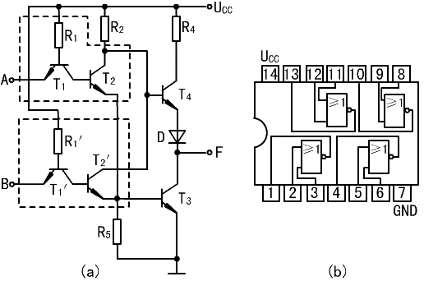
二、其他功能的TTL门电路
（2） 或非门
图3.17(a)所示是一个TTL或非门电路，图中两个虚线框中的部分完全相同。
该电路逻辑功能如下：
※ 输入A、B均为低电平：T2和T2‘均截止，从而使T3截止，T4和D导通，输出F为高电平；
※ A端输入高电平：T1处于倒置放大状态，T2和T3饱和导通，T4和D截止 ，输出F为低电平。
※ B端输入高电平或A、B同时输入高电平：均使T3饱和导通，T4和D截止，F输出低电平。
实现了“或非”逻辑功能，即F=A+B 。
常用的TTL或非门集成电路芯片有2输入4或非门7402等。图3.17(b)给出了7402的引脚分配图。

Slide 63
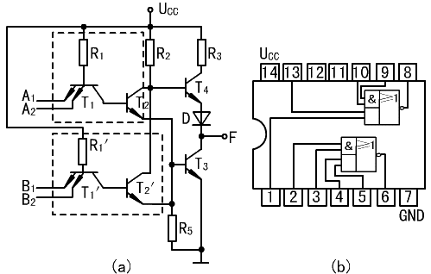
二、其他功能的TTL门电路
（3）与或非门
将图3.17(a)所示或非门电路中的T1和T1'改成多射极晶体管，用以实现"与"的功能，即可得到图3.18(a)所示的TTL与或非门电路图。

Slide 64
二、其他功能的TTL门电路
（3）与或非门
该电路逻辑功能如下：
※ 当A1、A2和B1、B2中均有低电平时，T2、T2和T3截止，T4和D导通，输出F为高电平。

Slide 65
二、其他功能的TTL门电路
（3）与或非门
该电路逻辑功能如下：
※ 其他情况下，即A1、A2 均为高，或者B1、B2 均为高，或者A1、A2 和B1、B2 均为高，都将使T3饱和导通，T4和D截 止，输出F为低电平。
因此，该电路实现了与或非运算功能，输出和输入之间满足逻辑关系

Slide 66
二、其他功能的TTL门电路
（3）与或非门
该电路逻辑功能如下：
由于该函数表达式中包含两个与项，每个与项含两个变量，故通常将其称为2×2与或非门。图3.18(b)所示为常用的TTL与或非门集成电路芯片7451的引脚排列图。

Slide 67
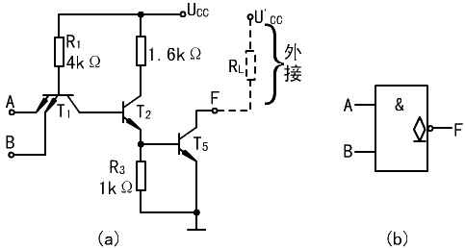
二、其他功能的TTL门电路
2． 两种特殊的门电路
（1）集电极开路门(OC门)
一种输出端可以直接相互连接的特殊逻辑门，称为集电极开路门(Open Collector Gate),简称OC门。
图3.19(a)和(b)分别给出了一个集电极开路与非门的电路结构图和逻辑符号。

Slide 68
二、其他功能的TTL门电路
2． 两种特殊的门电路
（1）集电极开路门(OC门)
该电路把一般TTL与非门中的T3、T4去掉，令T5的集电极悬空，从而把一般TTL与非门电路的推拉式输出级改为三极管集电极开路输出。
注意！集电极开路与非门只有在外接负载电阻RL和电源U'CC后才能正常工作。


Slide 69
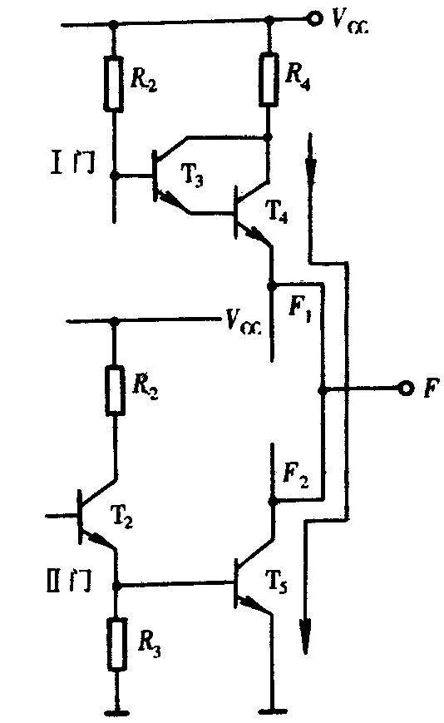
二、其他功能的TTL门电路
2． 两种特殊的门电路
（1）集电极开路门(OC门)

使用一般的TTL逻辑门时，不能将两个门的输出端直接相连，否则将导致逻辑门损坏。

Slide 70
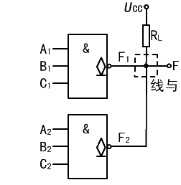
二、其他功能的TTL门电路
2． 两种特殊的门电路
（1）集电极开路门(OC门)
集电极开路与非门在计算机中应用很广泛，可以用它实现“线与”逻辑、电平转换以及直接驱动发光二极管、干簧继电器等。
例如，将两个OC与非门按图3.20所示连接，只要其中有一个输出为低电平，输出F便为低电平；仅当两个门的输出均为高电平时，输出F才为高电平。 
从而实现了两个与非门输出
相“与”的逻辑功能。由于这
种“与”逻辑功能并不是由
与门实现的，而是由输出
端引线连接实现的，
故称为"线与" 逻辑。

Slide 71
二、其他功能的TTL门电路
2． 两种特殊的门电路
（2） 三态输出门(TS门)
三态输出门简称三态门(Three state Gate)、TS门等。它有三种输出状态：输出高电平、输出低电平和高阻状态，前两种状态为工作状态，后一种状态为禁止状态。
注意!三态门不是指具有三种逻辑值。在工作状态下，三态门的输出可为逻辑"1"或者逻辑"0"；在禁止状态下，其输出高阻相当于开路，表示与其他电路无关，它不是一种逻辑值。

Slide 72
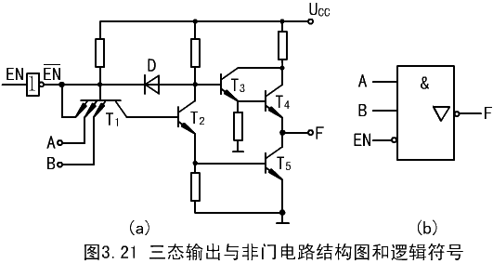
二、其他功能的TTL门电路
2． 两种特殊的门电路
（2） 三态输出门(TS门)
图3.21 (a)和(b)分别给出了一个三态输出与非门的电路结构图和逻辑符号。该电路是在一般与非门的基础上，附加使能控制端和控制电路构成的。

Slide 73
二、其他功能的TTL门电路
2． 两种特殊的门电路
（2） 三态输出门(TS门)
该电路逻辑功能如下：
※ 控制信号EN=0：二极管D反偏，此时电路功能与一般与非门无区别，输出F=AB；
※ 控制信号EN=1：一方面因为T1有一个输入端为低，使T2、T5截止。另一方面由于二极管导通，迫使T3的基极电位变低，致使T3、T4也截止。这样，输出F便被悬空，即处于高阻状态。

Slide 74
二、其他功能的TTL门电路
2． 两种特殊的门电路
（2） 三态输出门(TS门)
因为该电路是在EN=0时为正常工作状态，所以称为使能控制端低电平有效的三态与非门。该电路的逻辑符号如图3.22(b)所示。控制端加一个小圆圈表示低电平有效。若某三态与非门的逻辑符号在控制端未加小圆圈，则表明电路在EN=1时为正常工作状态，称该三态与非门为使能控制端高电平有效的三态与非门。
三态与非门主要应用于总线传送，它既可用于单向数据传送，也可用于双向数据传送。

Slide 75
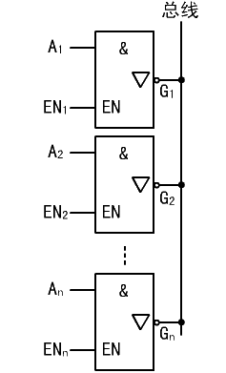
二、其他功能的TTL门电路
2． 两种特殊的门电路
（2） 三态输出门(TS门)
图3.22所示为用三态门构成的单向数据总线。当某个三态门的控制端为1时，该逻辑门处于工作状态，输入数据经反相后送至总线。为了保证数据传送的正确性，任意时刻，n个三态门的控制端只能有一个为1，其余均为0，即只允许一个数据端与总线接通，其余均断开，以便实现n个数据的分时传送。
图中EN=1时，G1工作，G2处于高阻状态，数据D1被取反后送至总线；EN=0时，G2工作，G1处于高阻状态，总线上的数据被取反后送到数据端 ，从而实现了数据的分时双向传送。

Slide 76
3.3.3 TTL CMOS集成逻辑门电路
以MOS管作为开关元件的门电路称为MOS门电路。MOS型集成门电路具有制造工艺简单、集成度高、功耗小、抗干扰能力强等优点，与TTL门电路相比，MOS门的主要缺点是速度较低。
MOS门电路有3种类型：
※ 使用P沟道管的PMOS电路；
※ 使用N沟道管的NMOS电路；
※ 同时使用PMOS管和NMOS管的CMOS电路。
CMOS电路是在前两种电路的基础上改进和发展起来的，相比之下性能更优。当前，CMOS逻辑门电路是应用较普遍的逻辑电路之一。下面，仅讨论CMOS集成逻辑门。

Slide 77
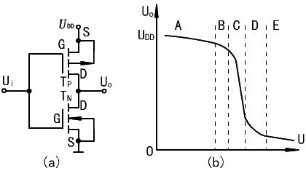
一、CMOS反相器 
图3.24(a)所示是由一个N沟道增强型MOS管TN和一个P沟道增强型MOS管TP组成的CMOS反相器。两管的栅极相连作为输入端，两管的漏极相连作为输出端。TN的源极接地，TP的源极接电源。为了保证电路正常工作，UDD需大于TN管开启电压UTN和TP管开启电压UTP的绝对值的和，即UDD＞UTN +|UTP|。

Slide 78
一、CMOS反相器 
该特性曲线可分为5个区段：
A段：Ui＜UTN ，TN截止，TP导通，流过电路的电流近似为0，输出高电平Uo≈UDD。B段：Ui＞UTN，TN开始导通，电路中开始有较小的电流流过，输出电压UO开始降低。C段：Ui≈UDD/2，TN，TP饱和导通，导通电流很大。此时Ui的微小增加都使UO急剧下降。
D段：Ui＞UDD/2，Ui继续增大使TN的UGSN继续增大，UDSN减小；TP的|UGSP|变小，UDSP增大，UO变小。
E段：Ui ＞ UDD-|UTP|，TP截止，TN导通，电流接近0，UO≈0。
 综合上述，当Ui=0V时，TN截止，TP导通，UO≈UDD为高电平； 当Ui=UDD时，TN导通，TP 截止，UO≈0V。因此，实现了"非"的逻辑功能。

Slide 79
一、CMOS反相器 
CMOS反相器除有较好的动态特性外，由于它处在开关状态下总有一个管子处于截止状态，因而电流极小，电路静态功耗很低(μW数量级)。

Slide 80
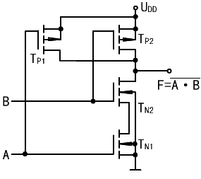
二、CMOS与非门 
图3.25所示是由两个串联的NMOS管和两个并联的PMOS管构成的两输入端的CMOS与非门电路。

Slide 81
二、CMOS与非门 
图中，每个输入端连到一个PMOS管和一个NMOS管的栅极。逻辑功能如下：
※ 输入A、B均为高电平：TN1和TN2导通，TP1和TP2截止，输出端F为低电平；
※ 输入A、B中至少有一个为低电平：对应的TN1和TN2中至少有一个截止，TP1和TP2中至少有一个导通，输出F为高电平。
该电路实现了"与非"逻辑功能。

Slide 82
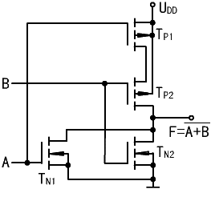
三、CMOS或非门 
图3.26所示是由两个并联的NMOS管和两个串联的PMOS管构成一个两个输入端的CMOS或非门电路。每个输入端连接到一个NMOS管和一个PMOS管的栅极。

Slide 83
三、CMOS或非门
该电路逻辑功能如下：
※ 输入A、B均为低电平：TN1和TN2截止，TP1和TP2导通，输出F为高电平；
※ 输入端A、B中至少有一个为高电平：则对应的TN1、TN2中便至少有一个导通，TP1、TP2中便至少有一个截止，使输出F为低电平。
该电路实现了"或非"逻辑功能。

Slide 84
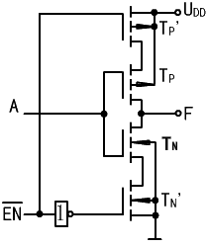
四、CMOS三态门
图3.27所示是一个低电平使能控制的三态非门，该电路是在CMOS反相器的基础上增加了NMOS管TN'和PMOS管TP'构成的。当使能控制端EN=1时，TN'和TP'同时截止，输出F呈高阻状态；当使能控制端EN=0时，TN'和TP'同时导通，非门正常工作，实现F=A 的功能。CMOS三态门也可用于总线传输 。

Slide 85
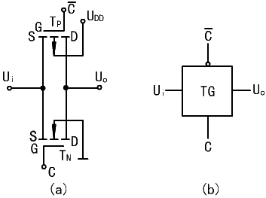
五、CMOS传输门
图3.28(a)所示是一个CMOS传输门的电路图，它由一个NMOS管TN和一个PMOS管TP并接构成，其逻辑符号如图3.28(b)所示。

Slide 86
五、CMOS传输门
该电路逻辑功能如下：
☆ 当控制端C=1(UDD)，C=0(0V)时，若输入电压Ui在0V～UDD范围内变化，则两管中至少有一个导通，输入和输出之间呈低阻状态，相当于开关接通，即输入信号Ui在0V～UDD范围内都能通过传输门。
☆ 当控制端C=0(0V)，C=1(UDD)时，输入信号Ui在0V～UDD范围内变化，两管总是处于截止状态，输入和输出之间呈高阻状态(107Ω)，信号Ui不能通过，相当于开关断开。
可见，变换两个控制端的互补信号，可以使传输门接通或断开，从而决定输入端的模拟信号(0V～UDD之间的任意电平)是否能传送到输出端。所以，传输门实质上是一种传输模拟信号的压控开关。
由于MOS管的结构是对称的，即源极和漏极可以互换使用，因此，传输门的输入端和输出端可以互换使用，即CMOS传输门具有双向性，故又称为可控双向开关。

Slide 87
3.3.4 正逻辑与负逻辑
前面讨论各种逻辑门电路的逻辑功能时，约定用高电平表示逻辑1、低电平表示逻辑0。事实上，既可以规定用高电平表示逻辑1、低电平表示逻辑0，也可以规定用高电平表示逻辑0，低电平表示逻辑1。这就引出了正逻辑和负逻辑的概念。
正逻辑：用高电平表示逻辑1，低电平表示逻辑0。
负逻辑：用高电平表示逻辑0，低电平表示逻辑1。

Slide 88
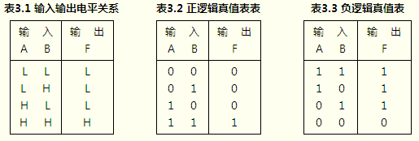
对于同一电路，可以采用正逻辑，也可以采用负逻辑。正逻辑与负逻辑的规定不涉及逻辑电路本身的结构与性能好坏，但不同的规定可使同一电路具有不同的逻辑功能。
例如，假定某逻辑门电路的输入、输出电平关系如表3.1所示。

Slide 89
按正逻辑规定：可得到表3.2所示真值表，由真值表可知，该电路是一个正逻辑的“与”门；
按负逻辑规定：可得到表3.3所示真值表，由真值表可知，该电路是一个负逻辑的“或”门。
即正逻辑与门等价于负逻辑或门。
前面讨论各种逻辑门电路时，都是按照正逻辑规定来定义其逻辑功能的。在本课程中，若无特殊说明，约定按正逻辑讨论问题，所有门电路的符号均按正逻辑表示。

Slide 90
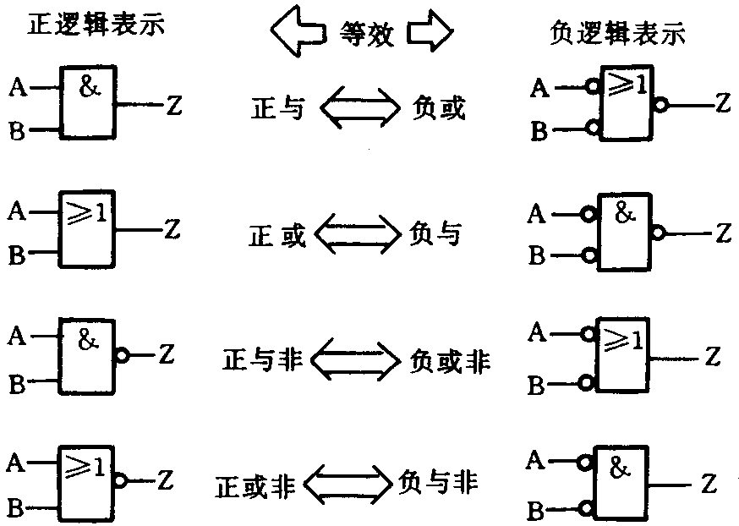
3.3.4 正逻辑与负逻辑

Slide 91




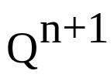
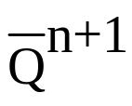
3.4 触发器
在数字系统中，为了构造实现各种功能的逻辑电路，除了需要实现逻辑运算的逻辑门之外,还需要有能够保存信息的逻辑器件。
触发器是一种具有记忆功能的电子器件。它具有如下特点：
☆ 有两个互补的输出端Q和 ；
☆ 有两个稳定状态。通常将Q=1和 =0称为“1”状态，而把Q=0和
=1称为“0” 状态。当输入信号不发生变化时，触发器状态稳定不变；
☆ 在一定输入信号作用下，触发器可以从一个稳定状态转移到另一个稳定状态。通常把输入信号作用之前的状态称为现态,记作 和 ，而把输入信号作用后的状态称为触发器的次态,记作 和 。

Slide 92
3.4触 发 器
为了简单起见，现态一般省略的上标n ，就用Q 和Q 表示。显然，次态是现态和输入的函数。
触发器是存储一位二进制信息的理想器件。集成触发器的种类很多，分类方法也各不相同，但其结构都是由逻辑门加上适当的反馈线耦合而成。
下面从实际应用出发，介绍几种最常用的集成触发器，重点掌握它们的外部工作特性。

Slide 93
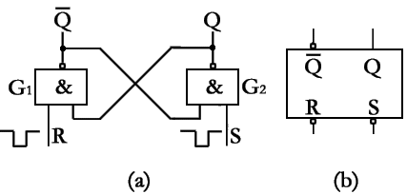
3.4.1 基本R-S触发器
基本R-S触发器是直接复位置位触发器的简称，由于它是构成各种功能触发器的基本部件，故称为基本R-S触发器。
一. 用与非门构成的基本R-S触发器
1.组成
由两个与非门交叉耦合构成，其逻辑图和逻辑符号分别如图3.29(a)和(b)所示。

Slide 94
3.4.1 基本R-S触发器
图中，Q和Q为触发器的两个互补输出端；R和S为触发器的两个输入端，R称为置0端或者复位端，S称为置1端或置位端；
在逻辑符号输入端加的小圆圈表示低电平或负脉冲有效，即仅当低电平或负脉冲作用于输入端时，触发器状态才能发生变化(常称为翻转)，有时称这种情况为低电平或负脉冲触发。

Slide 95
3.4.1 基本R-S触发器
2． 工作原理
（1）若R=1,S=1，则触发器保持原来状态不变。
假定触发器原来的状态为Q=0,Q=1，由于与非门G2的输出为0，反馈到与非门G1的输入端，使Q保持1不变，Q 为1又反馈到与非门G2的输入端，使G2的两个输入均维持1，从而保证输出为0 ；
假定触发器原来的状态为Q=1,Q=0，那么Q为0反馈到与非门G2的输入端，使Q保持1不变，此时与非门G1的两个端入均为1，所以Q保持0。

Slide 96
3.4.1 基本R-S触发器
2． 工作原理
（2）若R=1,S=0,则触发器置为1状态。
无论触发器原来处于何状态，因为S为0，必然使与非门G2的输出Q为1，且反馈到与非门G1的输入端，而此时门G1的另一个输入R也为1，故门G1输出Q为0，使触发器状态为1。该过程称为触发器置1。

Slide 97
3.4.1 基本R-S触发器
2． 工作原理
（3）若R=0,S=1,则触发器置为0状态。
与(2)的过程类似，不论触发器原来处于0状态还是1状态,在R端的负脉冲或低电平作用下，触发器的状态肯定为0。这个过程称为触发器置0。

Slide 98
3.4.1 基本R-S触发器
2． 工作原理
（4）不允许出现R=0,S=0。
因为当R和S端同时加上负脉冲或低电平时，将使两个与非门的输出Q和Q均为高电平，破坏了触发器两个输出端的状态应该互补的逻辑关系。此外，当这两个输入端的低电平同时被撤消时，触发器的状态取决于两个门电路的时间延迟。若G1的时延大于G2，则Q端先变为0,使触发器处于0状态；反之，若G2的时延大于G1，则Q端先变为0，从而使触发器处于1状态。通常，两个门电路的延迟时间是难以预测的，因而在将低电平同时撤去后触发器的状态不确定，这是不允许的。因此，规定R和S不能同时为0。

Slide 99
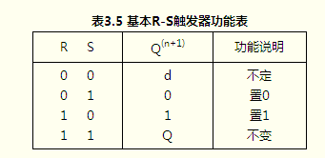
3.4.1 基本R-S触发器
3．逻辑功能及其描述
由与非门构成的R-S触发器的逻辑功能如表3.5所示。表中“d”表示触发器次态不确定。
表3.5又称为次态真值表。

Slide 100
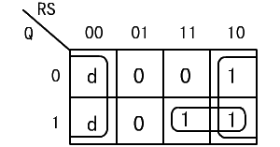
3.4.1 基本R-S触发器
3．逻辑功能及其描述
若把触发器次态表示成现态Q和输入R、S的函数，则可得到次态卡诺图如图3.30所示。
Q^{n+1}=S+RQ
约束条件：R+S=1

Slide 101
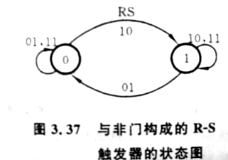
3.4.1 基本R-S触发器
3．逻辑功能及其描述

Slide 102
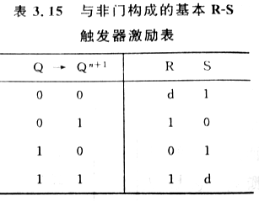
3.4.1 基本R-S触发器
3．逻辑功能及其描述

Slide 103
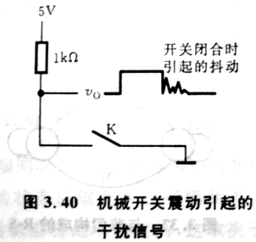
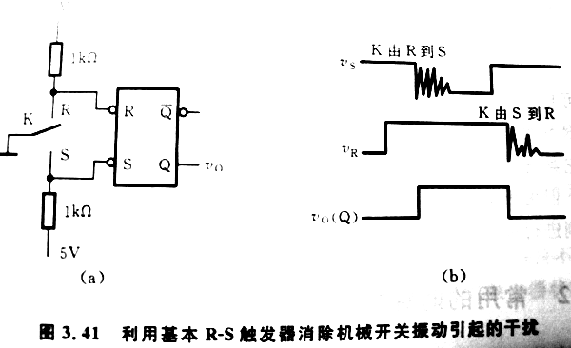
3.4.1 基本R-S触发器
4． R-S触发器的实际应用

Slide 104
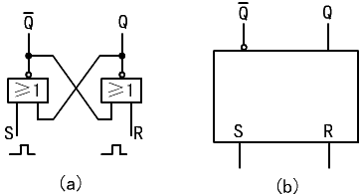
3.4.1 基本R-S触发器
二. 用或非门构成的基本R-S触发器
1．组成
由两个或非门交叉耦合组成，其逻辑图和逻辑符号分别如图3.31(a)和(b)所示。该电路的输入是正脉冲或高电平有效，故逻辑符号的输入端未加小圆圈。

Slide 105
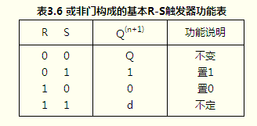
3.4.1 基本R-S触发器
二. 用或非门构成的基本R-S触发器
或非门构成的R-S触发器的逻辑功能如表3.6所示。

Slide 106
3.4.1 基本R-S触发器
二. 用或非门构成的基本R-S触发器
或非门构成的R-S触发器的次态方程和约束方程如下：
Q^{n+1}= S + R·Q （次态方程）
R·S = 0 （约束方程）
基本R-S触发器的优点：结构简单。它不仅可作为记忆元件独立使用，而且由于它具有直接复位、置位功能，因而被作为各种性能完善的触发器的基本组成部分。缺点：R、S之间存在约束，并且无法进行定时控制。

Slide 107
3.4.2 几种常用的时钟控制触发器
实际应用中，往往要求触发器按一定的时间节拍动作，即让触发器状态的变化由时钟脉冲和输入信号共同决定。因此，在触发器的输入端增加了时钟控制信号，这类触发器由时钟脉冲确定状态转换的时刻(何时转换)，由输入信号确定触发器状态转换的方向(如何转换)。这种具有时钟脉冲控制的触发器称为“时钟控制触发器”或者“定时触发器”。
下面介绍四种最常用的时钟控制触发器。

Slide 108
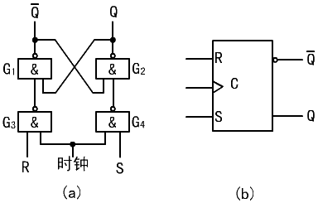
3.4.2 几种常用的时钟控制触发器
一. 时钟控制R-S触发器
时钟控制R-S触发器的逻辑图如图3.32(a)所示。

Slide 109
3.4.2 几种常用的时钟控制触发器
一. 时钟控制R-S触发器
1．组成
它由四个与非门构成。其中，与非门G1、G2构成基本R-S触发器；与非门G3、G4组成控制电路，通常称为控制门。

Slide 110
3.4.2 几种常用的时钟控制触发器
一. 时钟控制R-S触发器
2．工作原理
（1）无时钟脉冲作用（即时钟控制端C为0）时：控制门G3、G4被封锁。此时，不管R、S端的输入为何值，两个控制门的输出均为1，触发器状态保持不变。

Slide 111
（2）有时钟脉冲作用（即时钟控制端C为1）时: 控制门G3、G4被打开，这时输入端R、S的值可以通过控制门作用于上面的基本R-S触发器。具体如下：
当R=0 ， S=0时，控制门G3、G4的输出均为1，触发器状态保持不变；
当R=0 ， S=1时，控制门G3、G4的输出分别为1和0，触发器状态置成1状态；
当R=1 ，S=0时，控制门G3、G4的输出分别为0和1，触发器状态置成0状态；
当R=1，S=1时，控制门G3、G4的输出均为0，触发器状态不确定（不允许）。

Slide 112
3.4触 发 器
时钟控制R-S触发器功能表
C | R | S | Q^{n+1} | 功能说明
0 | X | X | Q | 不变
1 | 0 | 0 | Q | 不变
1 | 0 | 1 | 1 | 置1
1 | 1 | 0 | 0 | 置0
1 | 1 | 1 | d | 不定(不允许)
RS Q | 00 | 01 | 11 | 10
0 | 0 | 1 | d | 0
1 | 1 | 1 | d | 0
次态方程为： Q^{n+1}=S+R٠Q
约束条件为： R•S = 0

Slide 113
基本R-S触发器次态真值表
r | s | Q | Q^{n+1}
0 | 0 | 0 | 0
0 | 0 | 1 | 1
0 | 1 | 0 | 1
0 | 1 | 1 | 1
1 | 0 | 0 | 0
1 | 0 | 1 | 1
1 | 1 | 0 | d
1 | 1 | 1 | d

Slide 114
时钟控制R-S触发器次态真值表
C | R | S | Q | r | s | Q^{n+1}
0 | X | X | X | 1 | 1 | Q
1 | 0 | 0 | 0 | 1 | 1 | 0
1 | 0 | 0 | 1 | 1 | 1 | 1
1 | 0 | 1 | 0 | 1 | 0 | 1
1 | 0 | 1 | 1 | 1 | 0 | 1
1 | 1 | 0 | 0 | 0 | 1 | 0
1 | 1 | 0 | 1 | 0 | 1 | 0
1 | 1 | 1 | 0 | 0 | 0 | d
1 | 1 | 1 | 1 | 0 | 0 | d
时钟控制R-S触发器功能表
R | S | Q^{n+1}
0 | 0 | Q 不变
0 | 1 | 1 置1
1 | 0 | 0 置0
1 | 1 | d 不定
时钟控制R-S触发器激励表
Q---〉Q^{n+1} | R S
0 0 | d 0
0 1 | 0 1
1 0 | 1 0
1 1 | 0 d

Slide 115
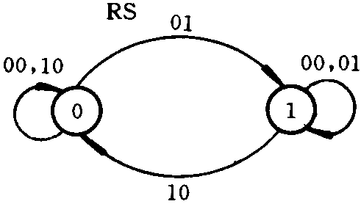
上表中，Q表示时钟C作用前的状态，即现态；Q^{n+1}表示时钟C作用后的状态，即次态；d表示当RS=11时，触发器状态不确定。在时钟控制触发器中，时钟信号C是一种固定的时间基准，通常不作为输入信号列入表中。对触发器功能进行描述时，均只考虑时钟作用(C=1)时的情况。
根据状态表，可画出时钟控制R-S触发器的状态图。

Slide 116
一. 时钟控制R-S触发器
时钟控制R-S触发器的功能表、次态方程和约束条件与由或非门构成的R-S触发器相同。
在时钟控制触发器中，时钟信号C是一种固定的时间基准，通常不作为输入信号列入表中。对触发器功能进行描述时，均只考虑时钟作用(C=1)时的情况。
注意！时钟控制R-S触发器虽然解决了对触发器工作进行定时控制的问题，而且具有结构简单等优点，但依然存在如下两点不足：
输入信号不能同时为1，即R、S不能同时为1；
可能出现“空翻”现象。

Slide 117
一. 时钟控制R-S触发器
所谓“空翻”是指在同一个时钟脉冲作用期间触发器状态发生两次或两次以上变化的现象。引起空翻的原因是在时钟脉冲作用期间，输入信号依然直接控制着触发器状态的变化。具体说，当时钟C为1时，如果输入信号R、S发生变化，则触发器状态会跟着变化，从而使得一个时钟脉冲作用期间引起多次翻转。“空翻”将造成状态的不确定和系统工作的混乱，这是不允许的。因此，时钟控制R-S触发器要求在时钟脉冲作用期间输入信号保持不变。
由于时钟控制R-S触发器的上述缺点，使它的应用受到很大限制。一般只用它作为数码寄存器而不宜用来构成具有移位和计数功能的逻辑部件。

Slide 118
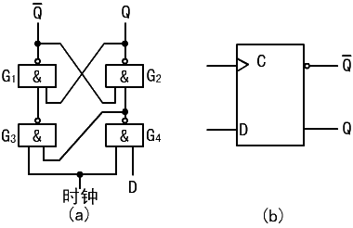
二. D触发器
为了解决时钟控制R-S触发器在输入端R、S同时为1时状态不确定的问题，通常对时钟控制R-S触发器的控制电路稍加修改，使之变成如图3.33(a)所示的形式，这样便形成了只有一个输入端的D触发器。其逻辑符号如图3.33(b)所示。

Slide 119
二. D触发器
修改后的控制电路除了实现对触发器工作的定时控制外，另外一个作用是在时钟脉冲作用期间(C=1时)，将输入信号D转换成一对互补信号送至基本R-S触发器的两个输入端，使基本R-S触发器的两个输入信号只可能是01或者10两种组合，从而消除了状态不确定现象，解决了对输入的约束问题。

Slide 120
二. D触发器
工作原理如下：
当无时钟脉冲作用时，即C=0时，控制电路被封锁，无论输入D为何值，与非门G3、G4输出均为1，触发器状态保持不变。
当时钟脉冲作用时，即使C=1时，若D=0，则门G4输出为1，门G3输出为0，触发器状态被置0；若D=1，则门G4输出为0，门G3输出为1，触发器状态被置1。

Slide 121
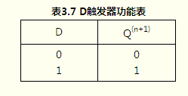
二. D触发器
由此可见，在时钟作用时，D触发器状态的变化仅取决于输入信号D，而与现态无关。其次态方程为
Q^{n+1}= D
D触发器的逻辑功能可用表3.7所示的功能表描述。

Slide 122
基本R-S触发器次态真值表
r | s | Q | Q^{n+1}
0 | 0 | 0 | 0
0 | 0 | 1 | 1
0 | 1 | 0 | 1
0 | 1 | 1 | 1
1 | 0 | 0 | 0
1 | 0 | 1 | 1
1 | 1 | 0 | d
1 | 1 | 1 | d
D触发器次态真值表
C | D | Q | r | s | Q^{n+1}
0 | X | X | 1 | 1 | Q
1 | 0 | 0 | 0 | 1 | 0
1 | 0 | 1 | 0 | 1 | 0
1 | 1 | 0 | 1 | 0 | 1
1 | 1 | 1 | 1 | 0 | 1
D触发器状态表
D Q | 0 | 1
0 | 0 | 1
1 | 0 | 1
D触发器功能表
D | Q^{n+1}
0 | 0
1 | 1

Slide 123
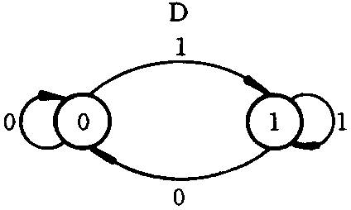
右上图为D触发器状态图。

Slide 124

二. D触发器
上述D触发器在时钟作用期间要求输入信号D不能发生变化，即依然存在“空翻”现象。工作波形如下：

Slide 125

该触发器在时钟脉冲没有到来(C=0)时，无论D端状态怎样变化，都保持原有状态不变；当时钟脉冲到来(C=1)时，触发器在时钟脉冲的上升边沿将D输入端的数据可靠地置入；在上升沿过后的时钟脉冲期间，D的值可以随意改变，触发器的状态始终以时钟脉冲上升沿时所采样的值为准。由于利用了脉冲的边沿作用和维持阻塞作用，从而有效地防止了“空翻”现象。

Slide 126

3.4.2 几种常用的时钟控制触发器

Slide 127
例如，若输入D=1，在时钟脉冲的上升沿，把“1”送入触发器，使Q=1,Q=0 。在触发器进入“1”状态后，由于置1维持线和置0阻塞线的低电平0的作用，即使输入端D由1变为0，触发器的“1”状态也不会改变；同理，若D=0，时钟脉冲的上升沿将使触发器的状态变为Q=0,Q=1 。由于置0维持线和置1阻塞线为低电平0，所以，即使输入端D由0变为1，触发器的状态也维持0态不变。可见，该电路保证了触发器的状态在时钟脉冲作用期间只变化一次 。

Slide 128
维持阻塞D触发器的逻辑功能与前述D触发器的逻辑功能完全相同。实际中使用的维持阻塞D触发器有时具有几个D输入端，此时，各输入之间是相“与”的关系。例如，当有三个输入端D1、D2和D3时，其次态方程是 : Q^{n+1} = D1·D2·D3
由于维持阻塞D触发器的不存在对输入的约束问题，克服了空翻现象，抗干扰能力强。因此可用来实现寄存、计数、移位等功能。其主要缺点是逻辑功能比较简单。

Slide 129

三. J-K 触发器
工作原理如下：
（1）在时钟脉冲未到来(C=0)时，无论输入端J和K怎样变化，控制门G3、G4的输出均为1.触发器保持原来状态不变。
（2） 在时钟脉冲作用(C=1)时，可分为4种情况。
当输入J=0,K=0：不管触发器原来处于何种状态，控制门G3和G4的输出均为1，触发器状态保持不变。
当输入J=0,K=1：若原来处于0状态，则控制门G3和G4输出均为1，触发器保持0状态不变；若原来处于1状态，则门G3输出为0，门G4输出为1，触发器状态置成0。即输入JK =01时，触发器次态一定为0状态。

Slide 130
三. J-K 触发器
工作原理如下：
当输入J=1,K=0：若原来处于0状态，则控制门G3输出为1，门G4输出为0，触发器状态置成1；若原来处于1状态，则门G3和G4输出均为1，触发器保持1状态不变。即输入JK =10时，触发器次态一定为1状态。
当输入J=1,K=1：若原来处于0状态，则门G3输出为1，门G4输出为0，触发器置成1 状态；若原来处于1状态，则门G3输出为0，门G4输出为1，触发器置成0状态。即输入JK =11时，触发器的次态与现态相反。

Slide 131

3.4触 发 器
3.4.2几种常用的时钟控制触发器
三. J-K 触发器
归纳起来，J-K触发器的功能表如表3.8所示。
其次态方程为 ： Q(n+1) = J·Q + K·Q

Slide 132

三. J-K 触发器
上述J-K触发器结构简单，且具有较强的逻辑功能，但依然存在“空翻”现象。为了进一步解决“空翻”问题，实际中广泛采用主从J-K触发器。主从J-K触发器的逻辑电路图及逻辑符号如图3.36（a）、（b）所示。

Slide 133
三. J-K 触发器
主从J-K触发器由上、下两个时钟控制R-S触发器组成，分别称为从触发器和主触发器。主触发器的输出是从触发器的输入，而从触发器的输出又反馈到主触发器的输入。主、从两个触发器的时钟脉冲是反相的。图中的RD和SD分别为直接置0端和直接置1端。逻辑符号中时钟端的小圆圈表示触发器状态的改变是在时钟脉冲的后沿(下降沿)产生的。

Slide 134
三. J-K 触发器
工作原理如下：
● 当时钟脉冲未到来时，主触发器被封锁，从触发器状态由主触发器状态决定，两者状态相同；
● 当时钟脉冲到来时，在时钟脉冲的前沿(上升沿)接收输入信号并暂存到主触发器中，此时从触发器被封锁，保持原状态不变。在时钟脉冲的后沿(下降沿)，主触发器状态传送到从触发器，使从触发器输出(即整个触发器输出)变到新的状态，而此时主触发器本身被封锁，不受输入信号变化的影响。即该触发器是“前沿采样，后沿定局”。由于整个触发器的状态更新是在时钟脉冲的后沿发生的，因此解决了“空翻”的问题。

Slide 135
三. J-K 触发器
与前面所述J-K触发器相比，主从J-K触发器仅进行了性能上的改进，而逻辑功能完全相同。由于该触发器具有输入信号J和K无约束、无空翻、功能较全等优点，因此，使用方便，应用广泛。

Slide 136

四、T触发器
T触发器又称为计数触发器。如果把J-K触发器的两个输入端J和K连接起来，并把连接在一起的输入端用符号T表示，就构成了T触发器。相应的逻辑图和逻辑符号分别如图3.37(a)和(b)所示。

Slide 137

四、T触发器
T触发器的逻辑功能可直接由J-K触发器的次态方程导出。J-K触发器的次态方程为
Q^{n+1} = J·Q + K·Q
将该方程中的J和K均用T代替后，即可得到T触发器的次态方程：
Q^{n+1} = T·Q + T·Q
根据次态方程，可列出T触发器的功能表如表3.9所示。

Slide 138
四、T触发器
由功能表可知，当T=1时，只要有时钟脉冲到来，触发器状态就翻转，或由1变为0或由0变为1，相当于一位二进制计数器；当T=0时，即使有时钟脉冲作用，触发器状态也保持不变。
图3.37所示的T触发器也存在“空翻”现象，实际数字电路中使用的集成T触发器通常采用主从式结构，或者增加维持阻塞功能。

Slide 139

3.4.2几种常用的时钟控制触发器
四、T触发器
集成T触发器的逻辑符号分别如图3.38(a)、(b)所示，它们除了在性能方面的改进外，逻辑功能与上述T触发器完全相同。

Slide 140
3.4触 发 器
3.4.2几种常用的时钟控制触发器
四、T触发器
上面介绍了四种不同类型的时钟控制触发器，这些触发器之间可以进行逻辑功能的转换。一般来说，在原触发器的输入端加上一定的转换逻辑电路，就可以构成具有新的逻辑功能的触发器。有关转换方法可参见教材中有关部分。

Slide 141

不同类型时钟控制触发器的相互转换
上面介绍了四种不同类型的时钟控制触发器，这些触发器之间可以进行逻辑功能的转换。由于实际中最常用的现成产品是J-K触发器和D触发器，因此主要讨论如何把这两种触发器转换成其它类型的触发器。
转换方法：在原触发器的输入端加一定的转换逻辑电路，就可以构成具有新的逻辑功能的触发器，所以转换的关键是设法求得转换逻辑电路。

Slide 142
不同类型时钟控制触发器的相互转换Ⅱ
由于触发器的逻辑功能有多种描述方法，所以触发器之间的转换也就有各种不同的方法，如直接观察分析法、次态方程联立法、功能表与激励表联立法等。我们主要用次态方程联立法确定各触发器之间的转换逻辑电路。
所谓次态方程联立法，是将原触发器和新触发器的次态方程联系起来，找出原输入信号与新输入信号及现态之间的函数关系。

Slide 143

J-K触发器转换成D触发器
实现J-K触发器到D触发器的转换，要求找出函数关系
  J=f1（D，Q） K= f2（D，Q）
  已知J-K触发器的次态方程为Q^{n+1} =JQ'+K'Q
  D触发器的次态方程为Q^{n+1}=D=DQ'+DQ
  经比较得 J=D K'=D
  即 J=D K=D'

Slide 144

J-K触发器转换成T触发器
实现J-K触发器到T触发器的转换，要求找出函数关系
  J=f1（T，Q） K= f2（T，Q）
  已知J-K触发器的次态方程为Q^{n+1} =JQ'+K'Q
  T触发器的次态方程为Q^{n+1} =TQ'+T'Q
  经比较得 J=T K'=T'
  即 J=T K=T

Slide 145

J-K触发器转换成R-S触发器
实现J-K触发器到R-S触发器的转换，要求找出函数关系
  J=f1（R，S，Q） K= f2（R，S，Q）
  已知J-K触发器的次态方程为Q^{n+1} =JQ'+K'Q
  R-S触发器的次态方程为Q^{n+1}=S+R'Q
  约束条件为 RS=0
  Q^{n+1}=S+R'Q=S(Q'+Q)+R'Q=SQ'+SQ+R'Q
  =SQ'+R'Q+SQ(R'+R)=SQ'+R'Q+SR'Q+RSQ
  =SQ'+R'Q+SR'Q (利用约束条件 RS=0)
  =SQ'+R'Q (利用吸收律)
  经比较得 J=S K'=R'
  即 J=S K=R

Slide 146

D触发器转换成J-K 触发器
将D 触发器转换成J-K触发器，要求确定的函数关系是
  D=f（J，K,Q）
  已知D触发器的次态方程为Q^{n+1} = D
  J-K触发器的次态方程为Q^{n+1} =JQ'+K'Q
  比较两次态方程可得D=JQ'+K'Q

Slide 147

D触发器转换成T 触发器
将D 触发器转换成T触发器，要求确定的函数关系是
  D=f（T，Q）
  已知D触发器的次态方程为Q^{n+1} = D
  T触发器的次态方程为Q^{n+1} =TQ'+T'Q
  比较两次态方程可得 D=TQ'+T'Q=T⊕Q

Slide 148

D触发器转换成R-S 触发器
将D 触发器转换成R-S触发器，要求确定的函数关系是
  D=f（R，S，Q）
  已知D触发器的次态方程为Q^{n+1} = D
  R-S触发器的次态方程为 Q^{n+1}=S+R'Q
  比较两次态方程可得 D=S+R'Q

Slide 149
触发器转换表
 | R-S | J-K | D | T
R-S |  | R=KQ S=JQ' | R=D S=D' | R=TQ S=TQ'
J-K | J=S K=R |  | J=D K=D' | J=T K=T
D | D=S+R'Q | D=JQ'+K'Q |  | D=T⊕Q
T | T=SQ'+RQ | T=JQ'+KQ | T=D⊕Q

